Slide 1
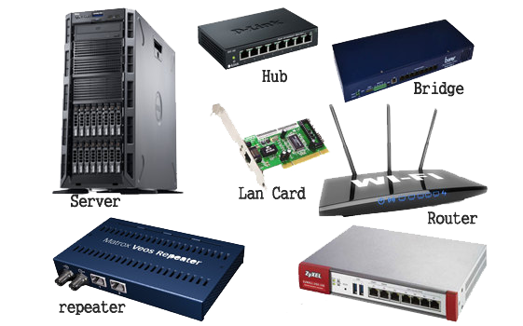
KOMPONEN PERANGKAT KERAS JARINGAN

Slide 2
Server
Merupakan sebuah perangkat atau komputer khusus yang menyediakan berbagai layanan atau service pada klien yang terhubung dengannya. Tugas utama server adalah melayani komputer klien, berikut merupakan fungsi dari server sesuai dengan jenisnya masing-masing yaitu sebagai berikut.
No | Jenis Server | Fungsi
1 | Server Aplikasi | Digunakan untuk menyimpan berbagai macam aplikasi yang dapat diakses oleh klien.
2. | Server Data | Digunakan untuk menyimpan berbagai data, baik data yang belum diolah ataupun data yang sudah diolah menjadi informasi. Data ini dapat diakses oleh klien dengan bantuan aplikasi yang ada di server
3. | Server Proxy | Berfungsi untuk mengatur lalu lintas di jaringan melalui pengaturan proxy.

Slide 3
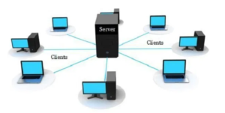
2. Workstation
Workstation adalah komputer yang memanfaatkan jaringan untuk menghubungkan komputer tersebut dengan komputer lain ataupun server. Workstation tidak dapat menjalankan tugas pemrosesan, karena tugas pemrosesan seluruhnya dilakukan oleh server sehingga beban pemrosesan dan lalu lintas network terpusat pada server. Istilah workstation juga sering disebut sebagai klien (client).

Slide 4
3. LAN Card
Sama halnya dengan perangkat jaringan yang lain, LAN card juga berfungsi menghubungkan dua atau lebih komputer dengan menggunakan media kabel. Perangkat ini biasanya banyak digunakan dalam jaringan LAN. LAN card juga bertugas mengubah aliran data yang berbentuk paralel menjadi bentuk serial, sehingga dapat ditransmisikan melalui media jaringan seperti kabel UTP.

Slide 5
4. Hub
Hub adalah perangkat jaringan yang bertugas sebagai penyambung (concentrator) dan menggunakan kabel UTP untuk menguatkan sinyal. Hub dapat mengalami tabrakan (collision).
Hub memiliki beberapa fungsi diantaranya sebagai berikut.
Sebagai tempat menambahkan atau mengurangi workstation.
Mempunyai fungsi seperti repeater yaitu dapat menambah jarak jaringan.
Bisa mendukung interface yang berbeda (ethernet, token, ring dan FDDI)
Mempunyai fitur fault tolerance (Isolasi kerusakan).
Mempunyai pengelolaan yang tersentralisasi

Slide 6
5. Switch
Switch bertugas sebagai penyambung atau concentrator dalam jaringan. Berbeda dengan hub, switch tidak dapat mengalami tabrakan (collision). Karena switch dapat mengenal MAC address/Physical addres sehingga switch dapat memilih data yang akan ditransmisikan.

Slide 7
6. Router
Router adalah perangkat jaringan yang berperan sebagai penghubung atau penerus paket data dari satu jaringan ke jaringan lainnya. Router dapat digunakan untuk mengoptimalkan pengelolaan pada system keamanan jaringan komputer.

Slide 8
7. Wireless Card
Wireless card merupakan salah satu perangkat jaringan yang dapat menghubungkan dua device secara nirkabel atau tanpa menggunakan media kabel. Dengan menggunakan wireless card, dua komputer atau lebih dapat saling terhubung melalui jaringan wifi, tanpa harus menggunakan kabel jaringan.

Slide 9
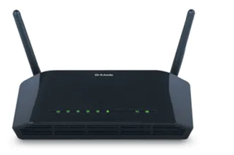
Modem
Modulator demodulator atau yang sering disingkat dengan modem merupakan perangkat jaringan yang memiliki fungsi mengubah sinyal digital menjadi sinyal analog atau sebaliknya.

Slide 10
Bridge
Bridge merupakan perangkat jaringan yang memiliki fungsi memperluas suatu jaringan sekaligus membuat sebuah segmen jaringan.

Slide 11
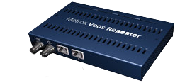
Repeater
Repeater adalah suatu alat yang berfungsi memperluas jangkauan sinyal Wifi yang belum tercover oleh sinyal dari server agar bisa menangkap sinyal wifi.
Repeater juga memiliki beberapa fungsi antara lain sebagai berikut.
Meng-cover daerah-daerah yang lemah sinyal WiFi dari server (pemancar).
Mempermudah akses sinyal WiFi dari server.

